Slide 1

第6章
处理机调度

Slide 2
处理机调度
处理机的多级调度
中央处理器（CPU）是计算机系统中最关键的资源之一，有以下特点：
互斥资源
分片使用
可抢占
处理器时间如何分片，以什么策略分配处理器；处理器控制权切换时，如何保存旧任务，切换新任务，这就是处理器调度需要解决的问题。

Slide 3
处理机调度
处理机的多级调度
不同类型的操作系统采用不同的处理器分配方法：
批处理操作系统
用户提交的任务为作业，作业调度（宏观调度），挑选作业、分配资源、建立作业对应的进程、投入运行。
一道作业在处理过程中分为多个进程，进程调度（微观调度）
多任务操作系统
用户提交的任务为进程，一个进程又可以创建多个子进程，进程是分配系统资源和处理器的单位。在处理器空闲时选择一个就绪进程运行。
多线程操作系统
一个进程可以创建多个线程，进程是分配系统资源的单位，线程是处理器的分配单位。在处理器空闲时选择一个就绪线程运行。

Slide 4
处理机调度
作业调度
作业调度负责作业一级的处理器。作业的状态：
后备状态：作业进入到磁盘后备作业队列，等待调度;
执行状态：作业进入主存开始运行，到作业计算完成;
完成状态：从作业计算完成，到善后处理完毕退出系统;
运行
完成
作业调度
后备
作业
作业调度
就绪
等待
执行

Slide 5
处理机调度
作业调度的功能
作业调度的主要任务是完成作业从后备状态到执行状态和从执行状态到完成状态的转变。为了完成这一任务，作业调度程序应包括以下功能：
(1) 确定数据结构：为每一个进入系统的作业分配作业控制块
(2) 确定调度算法：按照一定的调度策略从磁盘后备队列中挑选一个或多个作业投入运行。
(3) 分配资源：为作业创建相应的进程，并为这些进程提供所需资源。
(4) 善后处理：输出执行信息，回收资源，撤销全部进程和作业控制块。
99

Slide 6
处理机调度
作业控制块
jcb (job control block)：
作业进入系统时创建，退出系统时销毁，jcb是一个作业存在的标志，记录该作业的相关信息，主要包括：作业名、作业类型、作业状态、优先级、资源需求情况、进入系统时间、估计执行时间等信息。
99

Slide 7



处理机调度
作业调度算法
调度算法性能的衡量：
作业i的周转时间t_{i} t_{i =} t_{ci} - t_{si}
t_{si}为作业i进入系统（后备状态）的时刻
t_{ci}为作业i的完成时刻
作业的平均周转时间t
作业i的带权周转时间w_{i} t_{ri}为作业的执行时间
作业的平均带权周转时间w
周转时间也叫响应时间，
包括了作业的等待时间+执行时间
$$t=\frac{1}{n}\sum_{i=1}^{n}{t_{i}}$$
$$w_{i}=\frac{t_{i}}{t_{ri}}$$
$$w=\frac{1}{n}\sum_{i=1}^{n}{w_{i}}$$
99

Slide 8
处理机调度
作业调度算法
1 先来先服务调度算法
按作业来到的先后次序进行调度。
作业 | 进入系统时间 | 执行时间 | 开始时间 | 完成时间 | 周转时间 | 带权周转时间
1 | 8.00 | 2.00 | 8.00 | 10.00 | 2.00 | 1
2 | 8.50 | 0.50 | 10.00 | 10.50 | 2.00 | 4
3 | 9.00 | 0.10 | 10.50 | 10.60 | 1.60 | 16
4 | 9.50 | 0.20 | 10.60 | 10.80 | 1.30 | 6.5
平均周转时间 t=1.725 平均带权周转时间 w=6.875 |  |  |  |  |  | 单位：小时
特点：优先考虑等待时间较长的作业，不管作业的执行时间。算法容易实现，但是系统效率较低。这种算法对短作业不利，带权周转时间会很高。
99

Slide 9
处理机调度
作业调度算法
2 短作业优先调度算法
总是选取执行时间最短的作业执行。
作业 | 进入系统时间 | 执行时间 | 开始时间 | 完成时间 | 周转时间 | 带权周转时间
1 | 8.00 | 2.00 | 8.00 | 10.00 | 2.00 | 1
2 | 8.50 | 0.50 | 10.30 | 10.80 | 2.30 | 4.6
3 | 9.00 | 0.10 | 10.00 | 10.10 | 1.10 | 11
4 | 9.50 | 0.20 | 10.10 | 10.30 | 0.80 | 4
平均周转时间 t=1.55 平均带权周转时间 w=5.15 |  |  |  |  |  | 单位：小时
特点：优先算法容易实现，并且系统效率较低。缺点是只照顾短作业的利益，不考虑长作业。如果系统不断接受新的作业，有可能使长作业长时间等待而不能运行。
99

Slide 10
处理机调度
作业调度算法
3 响应比高者优先调度算法
响应比=响应时间/执行时间=1+等待时间/执行时间。
在每一次要选择一个作业运行时，都实时动态计算所有作业的响应比，选择响应比高的作业运行。
作业 | 进入系统时间 | 执行时间 | 开始时间 | 完成时间 | 周转时间 | 带权周转时间
1 | 8.00 | 2.00 | 8.00 | 10.00 | 2.00 | 1
2 | 8.50 | 0.50 | 10.10 | 10.60 | 2.10 | 4.2
3 | 9.00 | 0.10 | 10.00 | 10.10 | 1.10 | 11
4 | 9.50 | 0.20 | 10.60 | 10.80 | 1.30 | 6.5
平均周转时间 t=1.625 平均带权周转时间 w=5.675 |  |  |  |  |  | 单位：小时
特点：实现性能较差，但是即照顾了作业到来的先后，又考虑了作业的执行时间长短，是前面两种算法的较好的折中。
99

Slide 11
处理机调度
作业调度算法
4 优先调度算法
综合考虑有关因素（作业缓急程度、作业大小、等待时间、资源使用等），并根据系统设计目标分析这些因素对调度性能的影响，然后自定义一种方法确定每个作业的优先级，调度时选择优先级高者先执行。
作业的优先级可以在作业进入系统时确定（静态优先级），也可以在每次需要选择作业时算出（动态优先级）
一个例子：比如调度目标是要优先考虑输出量较少、执行时间较短、等待时间较长的作业先运行，
可以设计：优先级 = 等待时间² - 执行时间 - 16×输出量
优先级高者先运行
99

Slide 12
处理机调度
进程调度
1. 调度∕分派结构
系统中处于就绪状态的多个进程对处理机的竞争是由进程调度程序来协调的。
进程调度的功能分为调度和分派两部分：
(1) 调度
依照确定的策略将一批就绪状态的进程排序；
将一个就绪进程插入到就绪队列，并按一定的策略排序；
(2) 分派
当调度时机来到时，移出就绪队列中第一个进程，建立它在处理机上的执行环境，使得它在处理机执行。

Slide 13
处理机调度
(3) 调度/分派结构图
scheduler
susp wakeup receive
...
ready_q
pcb₁
pcb₂
pcb₃
pcb₄
pcb₆
dispatcher
CPU
调度/分派结构示意图
98

Slide 14
处理机调度
2. 进程调度的功能
(1) 记录进程的状态变化
(2) 决定调度策略
① 优先级调度
就绪队列按进程优先级高低排序
② 先来先服务
就绪队列按进程到来的先后次序排序
(3) 实施处理机的分配和回收
99

Slide 15
CPU调度时机
下列种情况都会发生CPU调度:
当一个进程执行系统调用后，使得该进程从运行态切换成等待态时;（等待，延时）
当一个进程从运行态切换成就绪态时;（时间片到）
在可剥夺调度方式中，出现更高优先级的就绪进程;（新执行的进程，被唤醒的进程）
当一个进程完成任务，正常中止时;
当一个进程异常出错时;

Slide 16
3. 进程调度的方式
(1) 什么是调度方式
当一进程正在处理机上执行时，若有某个更为“重要而紧迫”的进程需要运行，系统如何分配处理机。
(2) 非剥夺方式
当“重要而紧迫”的进程来到时，正在执行的进程继续执行，直到该进程完成或发生某事件而进入“完成”或“阻塞”状态时，才把处理机分配给“重要而紧迫”的进程。
(3) 剥夺方式
当“重要而紧迫”的进程来到时，便暂停正在执行的进程，立即把处理机分配给优先级更高的进程。
100

Slide 17
4. 进程调度算法
(1) 进程优先数调度算法
① 什么是进程优先数调度算法
预先确定各进程的优先数，系统把处理机的使用权赋予就
绪队列中具备最高优先权 (优先数和一定的优先级相对应)
的就绪进程。
② 优先数的分类及确定
ⅰ 静态优先数
在进程被创建时确定，且一经确定后在整个进程运行期间不再改变。
101

Slide 18
ⅱ 静态优先数的确定
优先数根据进程所需使用的资源来计算
优先数基于程序运行时间的估计
优先数基于进程的类型
ⅲ 动态优先数
进程优先数在进程运行期间可以改变。
ⅳ 动态优先数的确定
进程使用CPU超过一定时间时，降低优先数
进程I/O操作后，增加优先数
进程等待时间超过一定数值时，提高优先数

Slide 19
(2) 循环轮转调度算法
① 什么是循环轮转调度算法
当CPU空闲时，选取就绪队列首元素，赋予一个时间片，当
时间片用完时，该进程转为就绪态并进入就绪队列末端。
该队列排序的原则是什么？
pcb₁
pcb₂
pcb_{n}
....
CPU
完成
∧
简单循环轮转调度算法示意图
103

Slide 20
② 简单循环轮转调度算法
一个就绪队列，固定时间片。特征:
1.就绪队列中的所有进程均以1/n速度向前进展。（n为就绪进程数）
2.时间片的计算：q = t/n
t 为用户能接受的响应时间，n为进入系统的进程数目。(固定时间片：q=t/n_{max})
由于该算法简单易于实现，且系统开销较小，早期的分时操作系统和目前一些应用系统中广泛采用了这种调度算法。

Slide 21
时间片取选
时间片取值太小，切换就会频繁，进程切换的时间不可忽略，开销显著增大，从系统效率来看，时间片取大一点好。
时间片取值较大，随着绪队列里进程数目增加，轮转一次的总时间增大，对进程的响应速度放慢了。

Slide 22
(3) 循环轮转调度算法的发展
可变时间片轮转调度:
时间片的大小是可变的，系统可根据系统中当前的进程数来确定时间片的大小。
这种算法从理论上减少了当系统中进程数很少时的系统开销。

Slide 23
多级时间片循环调度:
多个就绪队列；
先进入高优先级队列，高优先级队列的时间片较小；
当高优先级的进程时间片用完之后，进入下一级的队列，优先级降低，但是时间片增大一倍；

Slide 24
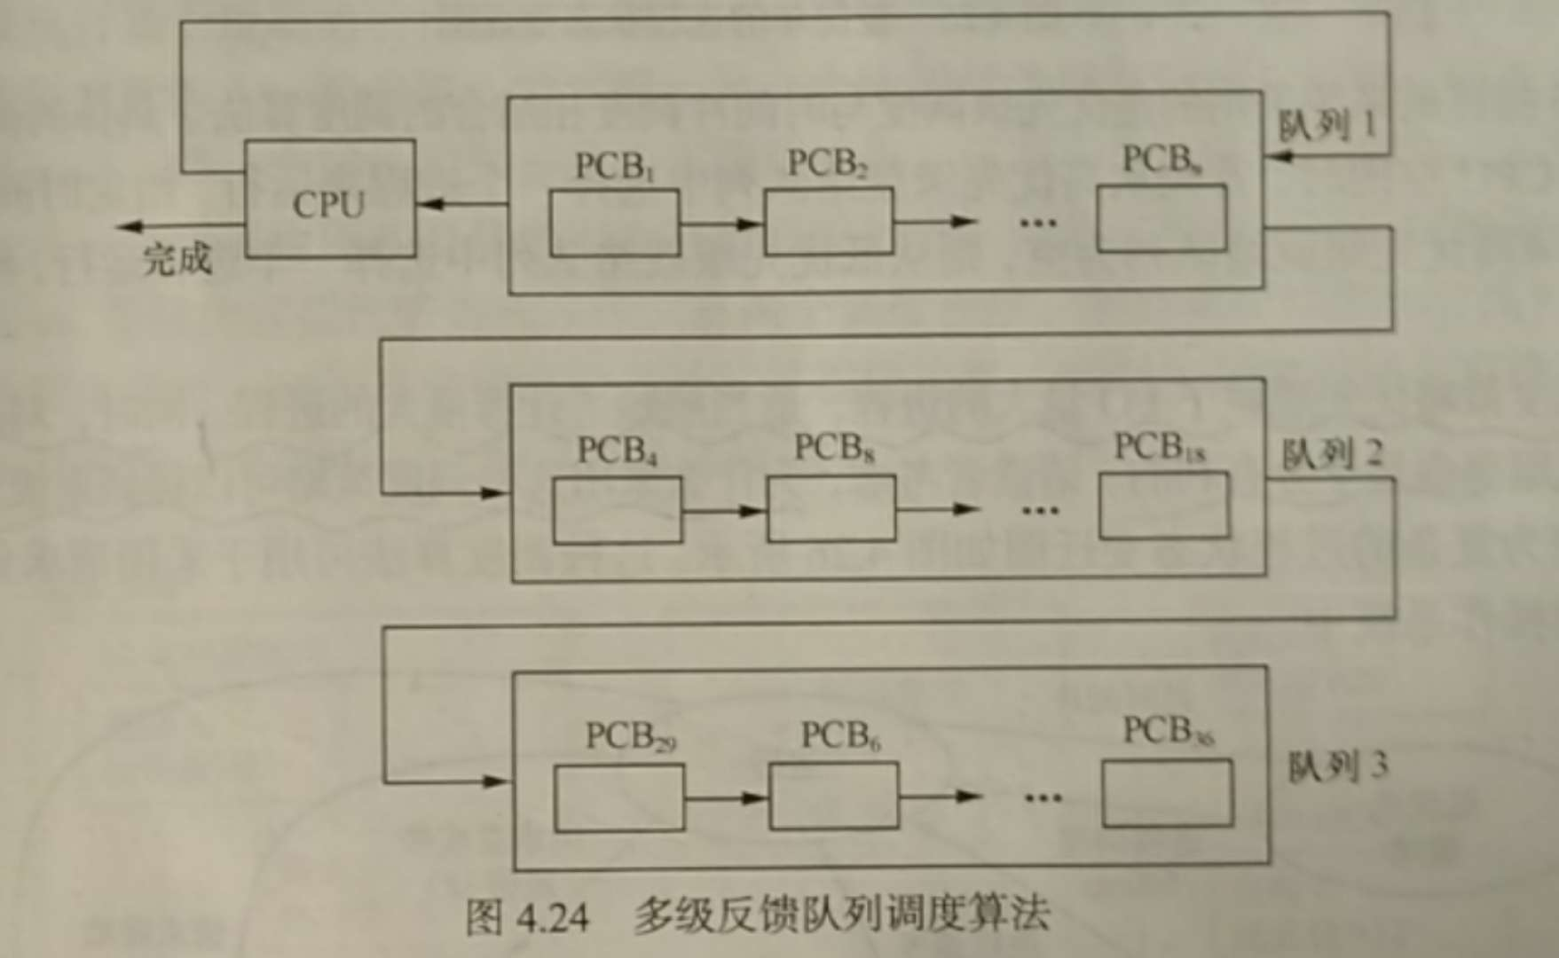
多级时间片循环调度:
该算法先用较小的时间片处理完较短的进程，
同时避免较长的进程频繁被中断而影响处理机的效率

Slide 25
4. 时间片与优先级混合调度算法
运行
2.
3. 请求I/O
低优先
就绪
1. 其次选择
500ms
5. 首先选择
100ms
因 I∕O
而等待
4. I/O完成
高优先
就绪
调度用的进程状态变迁图
105

Slide 26
① 进程状态
运行状态
低优先就绪状态
高优先就绪状态
因I/O而等待状态
② 队列结构
低优先就绪队列
高优先就绪队列
因I/O而等待队列
106

Slide 27
③ 进程调度算法
优先调度与时间片调度相结合的调度算法
ⅰ 当CPU空闲时，若高优先就绪队列非空，则从高优先就
绪队列中选择一个进程运行，分配时间片为100ms。
ⅱ 当CPU空闲时，若高优先就绪队列为空，则从低优先就绪队列中选择一个进程运行，分配时间片为500ms。
④ 调度效果
优先照顾I∕O量大的进程；适当照顾计算量大的进程。
提高了系统资源利用率。

Slide 28
习题6-3：该系统调度方式为非剥夺调度
运行
2.
3. 请求I/O
低优先
就绪
1. 其次选择
500ms
5. 首先选择
100ms
因 I∕O
而等待
高优先
就绪
4. I/O完成
1、说明变迁3、变迁2、变迁4的原因。
2、下述因果变迁是否会发生，什么情况下发生：
2->5 2->1 4->5 4->2 3->5
3、根据状态变迁图叙述该系统的调度策略、调度效果。
105

Slide 29
习题6-11：一实时系统采用不可抢占的优先级调度算法，进程的基本状态为运行、就绪和等待。
1、给出进程的状态变迁图及变迁的原因。
2、如果有3个进程A、B、C同时创建，优先级A>B>C，执行过程如下：
A：计算30ms，I/O 20ms，计算10ms；
B：计算30ms，I/O 30ms，计算10ms；
C：计算20ms，I/O 10ms，计算20ms；
给出3个进程的调度次序及每次占用CPU的时间。
105

